Slide 1
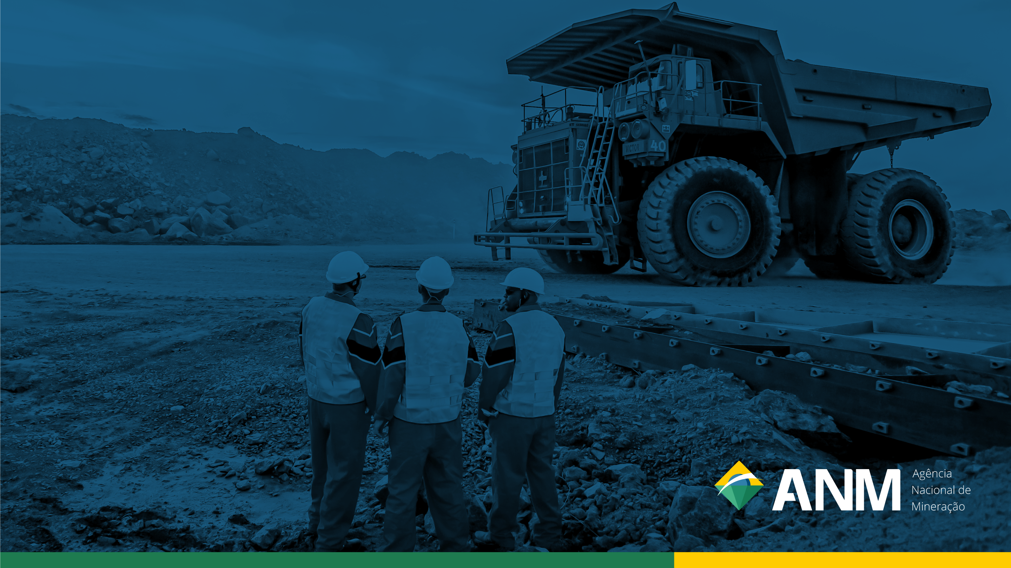
O atual estado da arte, os desafios e o impacto econômico da mineração e beneficiamento das terras raras no Brasil
0
Comissão de Ciência, Tecnologia, Inovação e Informática do Senado
Mariano Laio de Oliveira
Chefe da Divisão de Minerais Críticos e Estratégicos
Superintendência de Economia Mineral e Geoinformação – SEG
Brasília, 10 de setembro de 2025

Slide 2

Roteiro
Elementos Terras Raras, usos diversos e tipos de ocorrências na natureza;
Direitos Minerários;
Reservas Provadas e Prováveis, Produção beneficiada, CFEM arrecadada;
Investimentos em Pesquisa Mineral e Extração Mineral;
Projetos de Terras Raras em Argilas Iônicas e em Rochas Ígneas e Monazita;
Empresas listadas na Bolsa de Toronto – TSX e na Bolsa da Austrália – ASX;
Serra Verde Pesquisa e Mineração Ltda;
Cadeia produtiva das Terras Raras;
Comércio Exterior;
Políticas de Apoio ao Setor de Mineração associadas à Transição Energética;
Ações da ANM

Slide 3
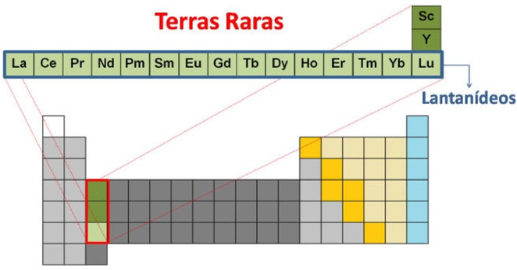
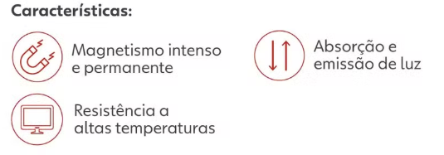
Elementos Terras Raras
Os Elementos Terras Raras (ETR) compreendem 17 elementos químicos, sendo 15 chamados de lantanídeos, além do ítrio e escândio.
Esses diferentes tipos de elementos químicos são classificados em três subgrupos, com base no peso atômico:
Elementos Leves (La, Ce, Pr, Nd, Pm);
Elementos Médios (Sm, Eu, Gd) e
Elementos Pesados (Tb, Dy, Ho, Er, Tm, Yb, Lu, Y, Sc).

Slide 4
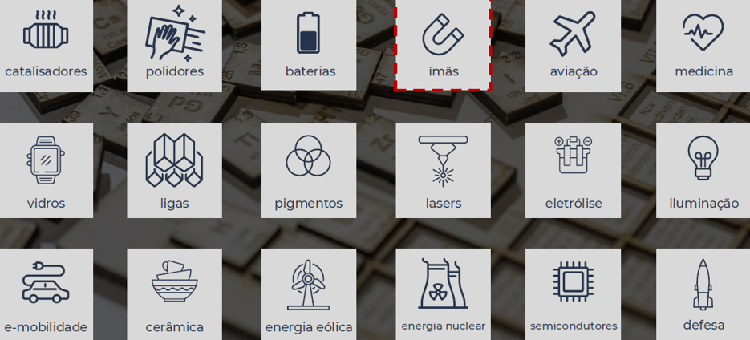
Usos diversos

Slide 5
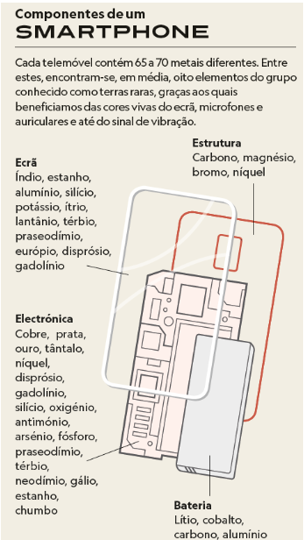
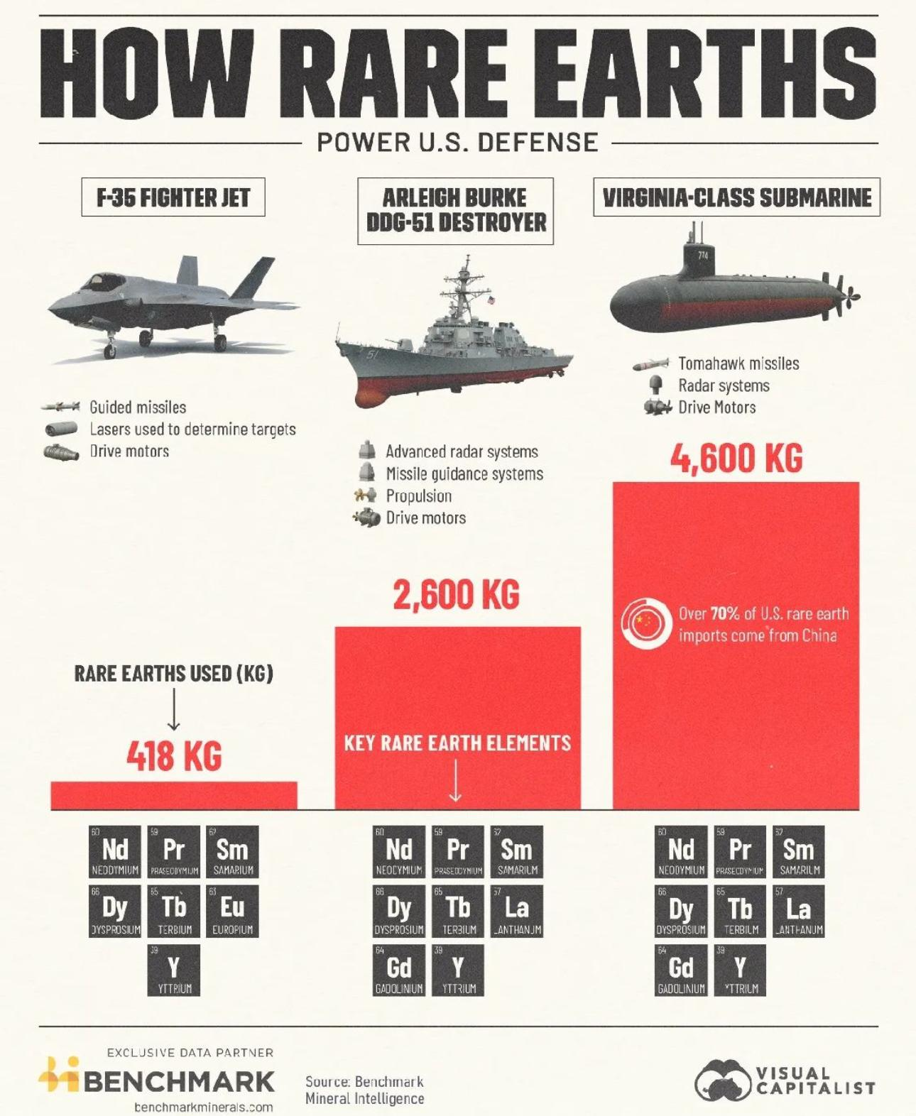
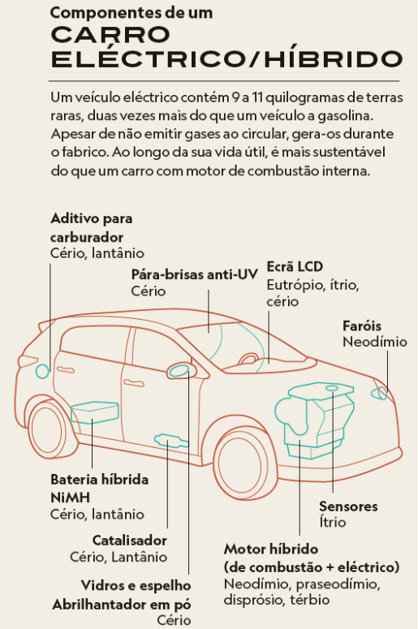
Usos diversos

Slide 6
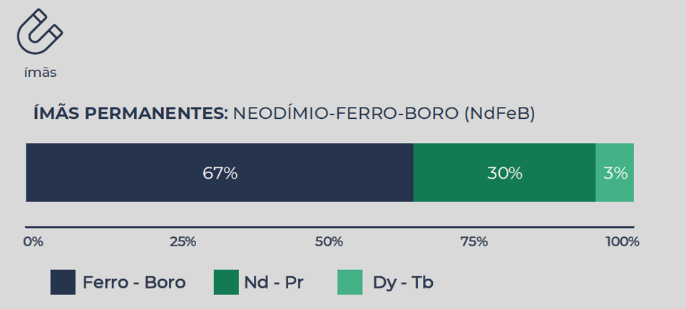
Usos diversos

Slide 7
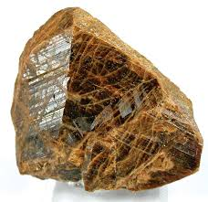
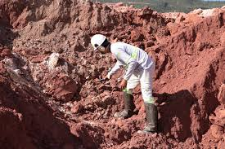
Tipos de ocorrências na natureza
Jazidas primárias: minas convencionais (eventualmente rocha dura, frequentemente monazita). Sua extração e separação dos elementos envolve altos custos de processamento, que demanda tecnologia concentrada na China. Os problemas ambientais principais estão associados à ocorrência conjunta com minerais radioativos.
Depósitos de argilas iônicas: os elementos de Terras Raras estão adsorvidos nas argilas sob forma iônica. Os teores são em geral muito baixos mas a cesta mista de óxidos é obtida por simples lixiviação. O processo de extração é mais barato e tecnologicamente simples. As argilas iônicas possuem baixa radioatividade e, geralmente, maior variedade dos elementos de TR mais valiosos.
Fonte: CETEM - NOVAS PERSPECTIVAS PARA O BRASIL NO MERCADO DE TERRAS RARAS

Slide 8
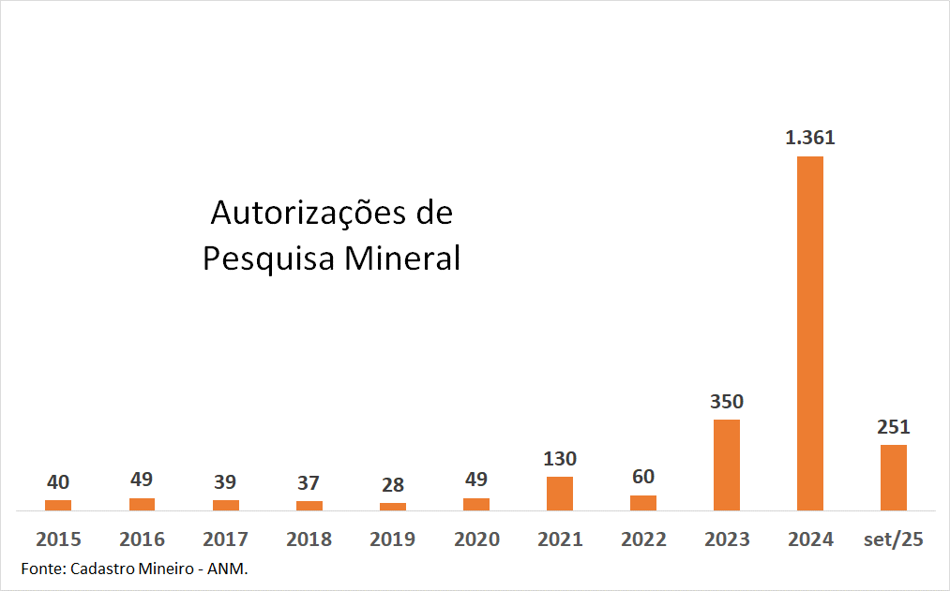
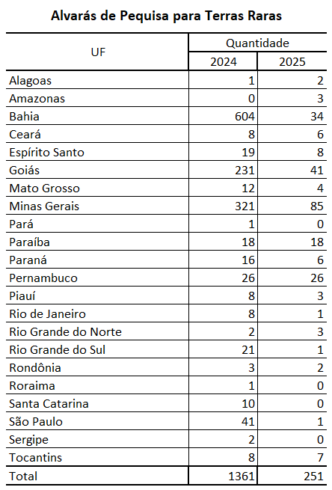
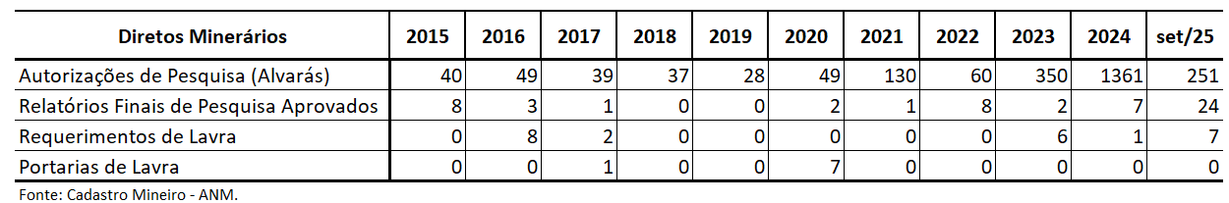
Direitos Minerários

Slide 9
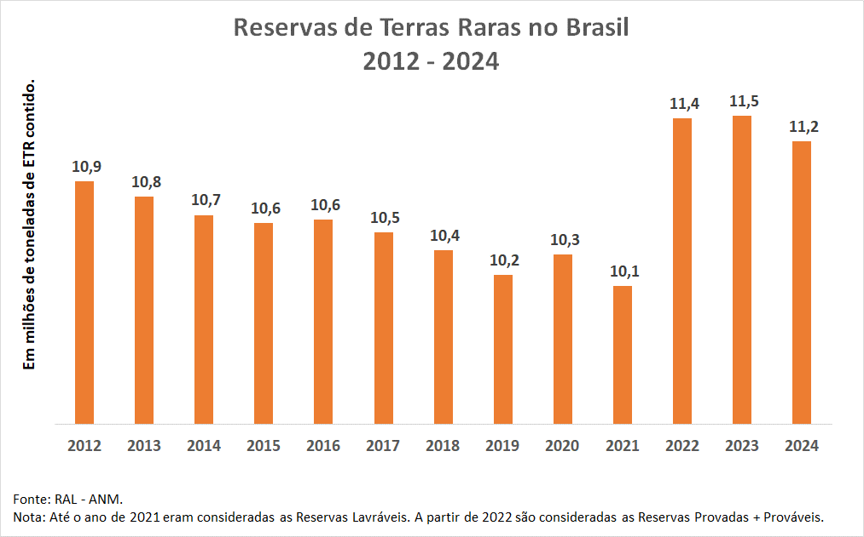
Reservas Provadas e Prováveis

Slide 10
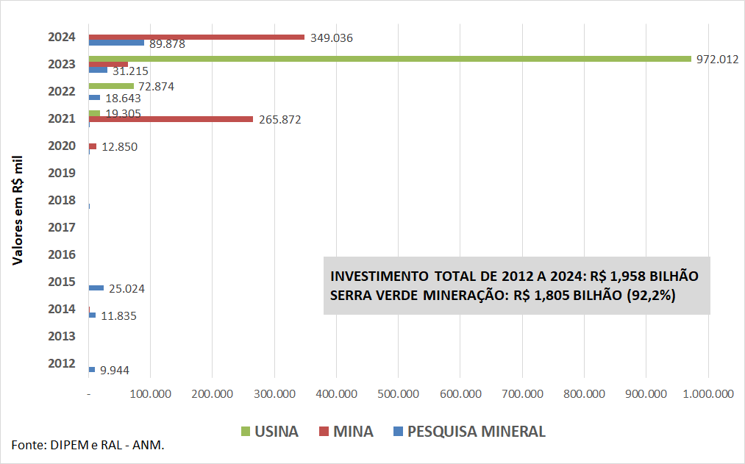
Investimentos em Pesquisa Mineral
e Extração

Slide 11
Projetos de Terras Raras
em Argilas Iônicas
Amazonas
· Brazilian Critical Minerals – Projetos Apuí e Ema (ETRs)
Bahia
· Brazilian Rare Earths – Projeto Monte Alto (Jequié)/Borborema Mineração (monazita/argilas iônicas)/Projeto Sulista (ETRs)
· Equinox Resources – Projeto Campo Grande (Jequié)
· Multiverse Mineração – Projeto Terras Raras Bahia (Itamaraju)
· Australian Mines – Projeto Jequié
· Gold Mountain – Projeto Down Under
· Energy Fuels Urânio – Projeto Bahia (monazita/Prado, Alcobaça e Caravelas)
· Mineradora Tabuleiro/SENAI CIMATEC – Projeto Terras Raras (Camaçari)
Goiás
· Aclara Resources (Hochschild Mining) – Projeto Carina (Nova Roma)
· Alvo Minerals – Projeto Terras Raras (Iporá)
· Appia Rare Earths & Uranium – Projeto Cachoeirinha PCH (Iporá)
· OzAurum Resources– Projeto Catalão
Mato Grosso
· Axel REE – Projeto Itiquira
Rio Grande do Norte
· Summit Minerals – Projeto Equador
Minas Gerais
· Meteoric Resources – Projeto Caldeira (ETR/Poços de Caldas)
· Enova Mining – Projetos Coda e Poços
· Viridis Mining and Minerals – Projeto Colossus (Poços de Caldas)
· Terra Brasil – Patos de Minas/Presidente Olegário
· Saint George Mining (antiga MBAC) – Projeto Araxá
· Harvest – Projeto Arapuá (ETR como nova substância)
· Bemisa – Projeto Bambuí (Carmo do Parnaíba, Arapuá, Matutina, Tiros)
· Axel REE – Projetos Caladão e Caldas (ETR)
· Equinox Resources – Projeto Mata da Corda (Patos de Minas)
· Summit Minerals – Projetos Aratapira e T1-T2
· Resouro Strategic Metals – Projeto Tiros (Titânio/Terras Raras)
· Perpetual Resources – Projeto Raptor
· OzAurum Resources – Projeto Salitre
Paraíba
· Summit Minerals – Projeto Juazerinho
Piauí
· Axel REE – Projeto Corrente
Tocantins
· Mineração Serra Verde (Jaú do Tocantins/Palmeirópolis)
· Alvo Minerals – Projeto Bluebush (Palmeirópolis)

Slide 12
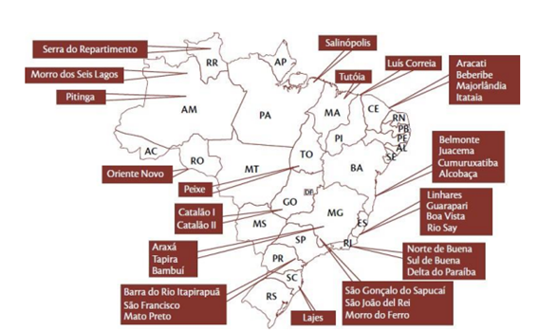
Projetos de Terras Raras em Rochas Ígneas e Monazita
Amazonas
Mineração Taboca – Projeto Pitinga (Presidente Figueiredo)
Bahia
Energy Fuels Brazil Ltda – Monazita (Prado/Caravelas)
Goiás
Mosaic (Catalão)
CMOC - Monazita em rejeitos (Catalão)
Minas Gerais
Mosaic (Araxá/Tapira)
Saint George Mining - Nióbio e ETR (Araxá)
CBMM – ETR em rejeitos de Nb (Araxá)
Foxfire Metals (Araçuaí/Vale do Lítio) – Lítio/ETRs
Mineração Terras Raras - Projeto Morro do Ferro (Poços de Caldas)
INB – rejeitos com ETR (Poços de Caldas)
Mosaic/Rainbow Rare Earth (Joint Venture) – Rejeitos do fosfogesso (Uberaba)
Placers fluviais (São Gonçalo do Sapucaí)
São Paulo
Barra do Itapirapuã
Jacupiranga
Juquiá
Pará
Maicuru
Paraná
Mato Preto
Rondônia
Canada Rare Earth Corp. – Rejeitos do garimpo de cassiterita Bom Futuro (Ariquemes)
Tocantins
Peixe
Diversos
ES/BA/RJ etc. – Placers marinhos
Mapa do Brasil com as principais ocorrências de ETRs – Fonte: SGB/CGEE (2013)

Slide 13





Empresas listadas na Bolsa de Toronto – TSX
Energy Fuels Inc (TSX: EFR) e (NYSE: UUUU)
Projeto: Bahia (Alcobaça, Caravelas e Prado/BA)
Mineralização: ETR, titânio e zircônio.
Appia Rare Earths & Uranium Corp. (CSE: API)
Projeto: PCH REE (Iporá/GO)
Mineralização: Neodímio, praseodímio, térbio e disprósio e Urânio
Status: Exploração ativa; venda de 45% do projeto anunciada em setembro de 2025
Canada Rare Earth Corporation (TSX.V: LL)
Projeto: Bom Futuro (Ariquemes/RO)
Mineralização : Rejeitos de estanho, Cassiterita, zircão, ilmenita e ETR
Status: Desenvolvimento de planta de processamento e refino
Resouro Strategic Metals (TSX: RSM)
Projeto: Tiros (Tiros/MG)
Mineralização: ETR e titânio
Projeto:
Novo Mundo (Novo Mundo/MT)
Mineralização: Ouro e ETR
Status: Exploração mineral avançada
Aclara Resources Inc. (TSX: ARA)
Projeto: Carina (Nova Roma/GO)
Mineralização: ETR em argilas iônicas.

Slide 14




Empresas listadas na Bolsa da Austrália - ASX
Brazilian Rare Earths (ASX: BRE)
Fase 1:
Localização: Ubaíra e Jiquiriçá/BA
Investimento: R$ 500 milhões
Meta: unidade produtiva de óxidos de ETR
Previsão de operação: 2028
Fase 2:
Localização: Camaçari/BA
Investimento: R$ 3 bilhões
Meta: Planta industrial para separação de óxidos de terras raras
Previsão de operação: 2034
St George Mining Limite (ASX: SGQ)
Projeto: Projeto Araxá (Araxá/MG)
Mineralização: Nióbio e ETR
Investimento previsto: R$ 2 bilhões até 2027, com início da produção planejado entre 2027 e 2028
Equinox Resources (ASX: EQN)
Projeto:
Campo Grande (Jequié/BA)
Mineralização: ETR em argila iônica.
Projeto:
Mata da Corda (Patos de Minas/MG)
Mineralização: Titânio, Nióbio e ETR
Enova Mining Ltd. (ASX: ENV)
Projetos : Coda (Patos de Minas/MG) e Poços (Poços de Caldas/MG)
Mineralização: ETR em argilas iônicas.
Projeto: Juquiá (Juquiá /SP)
Mineralização: Nióbio, apatita e ETR.

Slide 15





Empresas listadas na Bolsa da Austrália - ASX
Alvo Minerals (ASX: ALV)
Projetos: Bluebush IAC (Palmeiropolis/TO) e Iporá (Iporá/GO)
Mineralização: ETR em argilas iônicas.
PVW Resources (ASX: PVW)
Projeto principal: Capão Bonito em São Paulo
Localização dos outros ativos: Goiás e Mato Grosso
Portfólio: 39 direitos minerários em 11 projetos (952 km²)
Axel REE (ASX: AXEL)
Projetos:
1- Caladão (Vale do Litio/MG);
2- Caldas (Poços de Caldas/MG);
3- Itiquira (Itiquira /MT)
Mineralização: ETR em argilas iônicas
Projeto: Corrente (PI) Mineralização: solo laterítico.
Summit Minerals Ltd (ASX: SUM)
Projetos: Equador (Equador/RN) e Juazerinho (Juazerinho /PB)
Mineralização: Nióbio e ETR.
Projeto: Aratapira (MG)
Mineralização: Nióbio e ETR em argilas iônicas. Projeto: T1 e T2 (MG)
Mineralização: ETR em argilas iônicas.
OzAurum Resources (ASX: OZM)
Projetos:
Catalão e Salitre (Catalão /GO)
Mineralização: Fosfato, Nióbio e ETR.

Slide 16


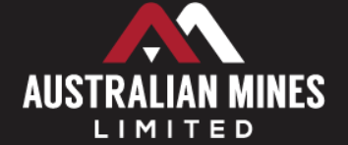


Empresas listadas na Bolsa da Austrália - ASX
Brazilian Critical Minerals NL (ASX: BCM)
Projeto:
EMA (Apuí/AM)
Mineralização: ETR em argila iônica;
Projeto:
APUI (Apuí/AM)
Mineralização: ETR e Potássio.
Gold Mountain Ltd (ASX: GMN)
Projeto:
Monte Alto (Jequié /BA)
Mineralização: ETR em argila iônica
Projeto:
Araxá (Araxá/MG)
Mineralização: terras raras e nióbio.
Australian Mines Ltd (ASX: AUZ)
Projeto: Jequié (Jequié /BA)
Mineralização: ETR em argila iônica
Meteoric Resources NL (ASX: MEI)
Projeto: Caldeira (Poços de Caldas/MG)
Mineralização: ETR em argila iônica.
Perpetual Resources Ltd (ASX: PEC)
Projeto: Raptor (Poços de Caldas/MG)
Mineralização: ETR em argilas iônicas.

Slide 17




Empresas listadas na Bolsa da Austrália - ASX
Foxfire Metals & Si6 Metals (ASX: SI6)
Natureza da parceria: Si6 Metals adquiriu 50% de participação em 10 licenças de exploração no Brasil que pertenciam à Foxfire Metals
Localização dos ativos: Sul de Minas Gerais – Projeto Caldera (terras raras tipo argilas iônicas) e região do “Vale do Lítio”.
Recursos-alvo: Terras raras (REE), lítio (espodumênio).
Status: Primeira fase de exploração iniciada; Foxfire Metals recebeu ações e opções da Si6 como parte do acordo.
Viridis Mining and Minerals (ASX: VMM) + Ionic Rare Earths (ASX: IXR)
Joint venture: Viridion
Tipo de depósito: Argilas iônicas com alto teor de MREO (óxidos magnéticos de terras raras)
Meta: Verticalização da cadeia produtiva de terras raras no Brasil
Atuação: Reciclagem de ímãs permanentes e separação de óxidos de terras raras com tecnologia proprietária da IXR
Localização: Projeto Colossus – Poços de Caldas, MG
Parceria adicional: UNIFAL-MG para criação do Centro de Pesquisa e Processamento de Terras Raras (CPTR)

Slide 18
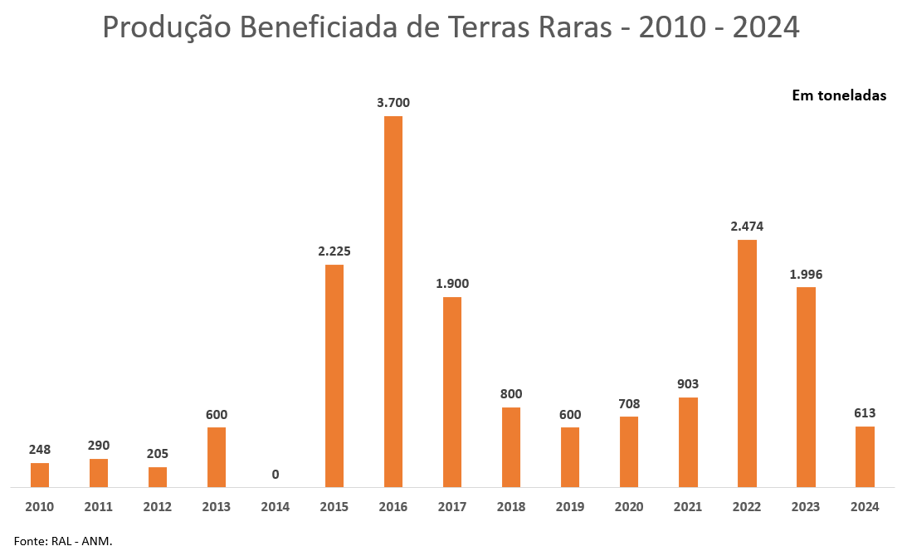
Produção Beneficiada
Em 2023, a produção beneficiada de concentrado de monazita foi proveniente de estoques das Indústrias Nucleares do Brasil S.A (INB). Esta empresa processou os estoques remanescentes de frações de material ilmeno-monazítico. A Unidade em Descomissionamento de Buena (UDB), em São Francisco de Itabapoana, RJ, teve suas atividades de lavra paralisadas.
Em dez/2023, teve início as operações da Serra Verde Pesquisa e Mineração Ltda, no município de Minaçu/GO, com produção bruta e beneficiada (concentrado de terras raras), em fase de ramp up da produção.

Slide 19
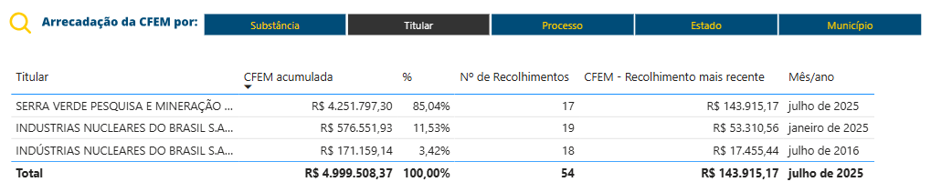
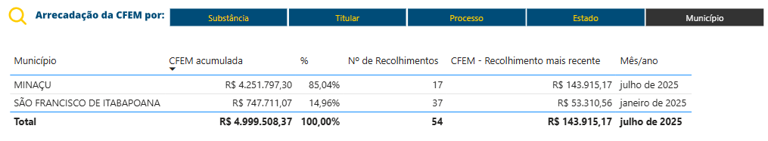
CFEM arrecadada

Slide 20

Serra Verde Pesquisa e Mineração Ltda
O depósito de argila iônica contém proporção elevada de Elementos de Terras Raras (ETRs) pesados e leves de alto valor, principalmente neodímio (Nd), praseodímio (Pr), térbio (Tb) e disprósio (Dy) .
As argilas iônicas podem ser mineradas com técnicas de mineração aberta de baixo custo e processadas usando tecnologias simples sem produtos químicos perigosos, britagem, moagem ou lixiviação ácida, portanto, gerando impactos ambientais menores.
A Serra Verde entrou em produção comercial na mina e planta de processamento em 2024.
A expectativa é de que a Fase I do depósito produza pelo menos 5.000 toneladas por ano de óxido de terras raras, com vida útil da mina de 25 anos.
Há também potencial para aumentar a capacidade da Fase I através da otimização da planta e em avaliação a expansão para a Fase II do depósito Pela Ema que poderá dobrar a produção até o final da década.
O trabalho de exploração até o momento incluiu 11.090 furos de trado, sondagem diamantada e de circulação reversa, totalizando cerca de 57.600 metros de perfuração na área de Pela Ema.

Slide 21

Serra Verde Pesquisa e Mineração Ltda
PRINCIPAIS INVESTIDORES INSTITUCIONAIS
Denham Capital – Investidor fundador, focado em recursos naturais e energia.
Energy & Minerals Group (EMG) – Líder em investimentos no setor de energia e minerais.
Vision Blue Resources – Fundo criado por Brian Menell, voltado para acelerar a produção de minerais críticos para a transição energética.
Orion Resource Partners – Fundo global especializado em mineração e metais.
Esses grupos aportaram mais de US$ 300 milhões na empresa, incluindo uma rodada recente de US$ 150 milhões para expansão da operação no Brasil

Slide 22
Serra Verde Pesquisa e Mineração Ltda
2019
Licença de Instalação (LI) concedida
H1 - Conclusão do Estudo de Viabilidade Definitivo
H1 - Início da construção da estrada de acesso.
2023
H1- VBR e EMG investem na Serra Verde
H1- Início do processo de comissionamento
H2- Recebida a Licença Ambiental de Operação.
2015
Plano de Mineração e Certificação do Depósito de Terras Raras em Pela Ema.
2017
Concessão de Licença Ambiental Prévia (LP).
2021
Maquinaria de mineração entregue.
2011
Início do programa de exploração.
2010
Levantamento geofísico aéreo identificando áreas de exploração, juntamente com um mapeamento geológico regional.
2012
Avaliação Econômica Preliminar realizada.
2014
Estudo de Pré-Viabilidade concluído.
2016
Desenvolvimento do Processo de Lixiviação Agitada.
2018
Início da execução do projeto.
2020
Licenciamento para linha de transmissão
H1 - Obtenção de alvarás finais de construção e concessão vitalícia de lavra
H1 - Reserva dos equipamentos de terra
H2 - Conclusão da engenharia de detalhamento
H2- Início da construção.
2022
Licença da Planta de P&D.
2024
Inicio da produção comercial.

Slide 23
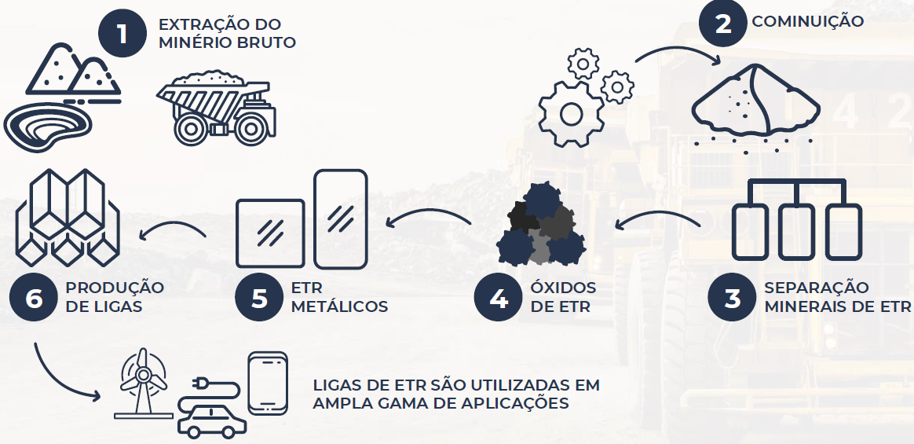
Cadeia produtiva das Terras Raras

Slide 24
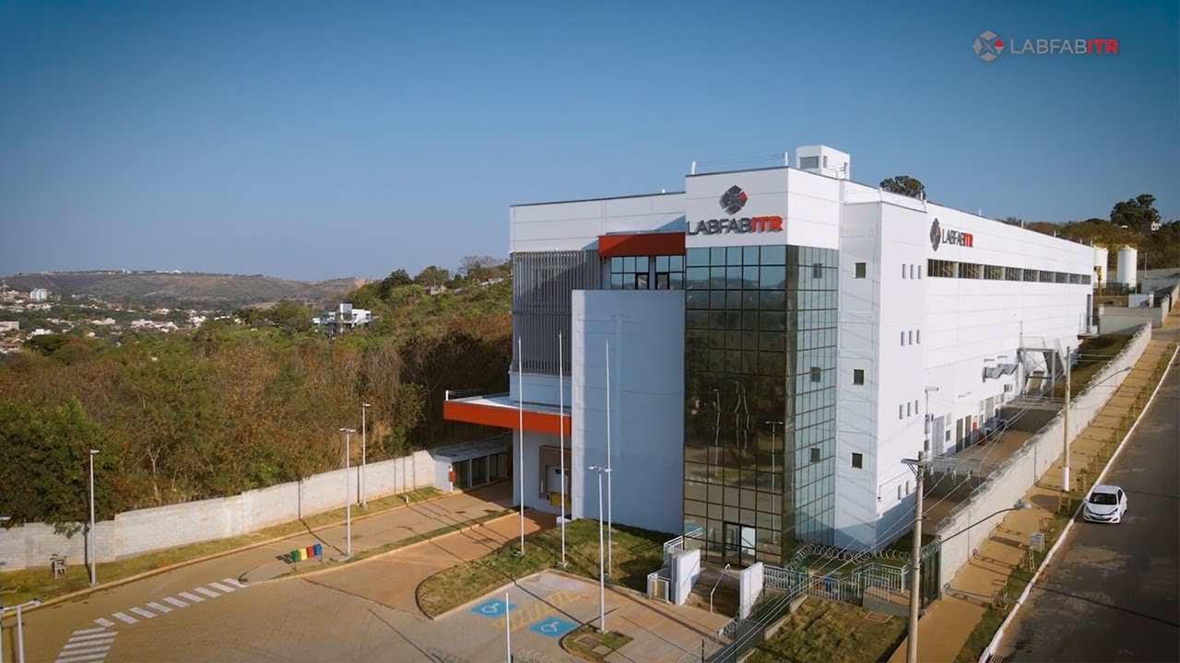
Cadeia produtiva das Terras Raras
Em dezembro de 2023, a FIEMG (Federação das Indústrias do Estado de Minas Gerais) adquiriu o antigo Laboratório de Produção de Ímãs de Terras Raras (LABFAB ITR) da Codemge (Companhia de Desenvolvimento de Minas Gerais) localizado no município de Lagoa Santa.
Este laboratório é o primeiro da América do Sul dedicado à produção de ímãs de terras raras, estabelecendo uma cadeia de suprimentos quase única no continente.
Essa aquisição estratégica pela FIEMG visa estabelecer uma base sólida para avanços significativos no setor de terras raras. As metas incluem o desenvolvimento de pesquisa e inovação, focando na eficiência dos ímãs e em sua aplicação em setores como o elétrico e automotivo.
A FIEMG planeja comissionar a única planta de produção de ímãs de terras raras do Brasil, com capacidade de produção de até 100 toneladas por ano, visando ampliar a capacidade de produção nacional e atender à demanda crescente do mercado.
Ainda de acordo com o presidente da Federação mineira, a estrutura vai permitir que as indústrias tenham acesso a imãs de altíssima tecnologia
Fonte https://www.fiemg.com.br/noticias/fiemg-adquire-laboratorio-de-imas-de-terras-raras-da-codemge/

Slide 25
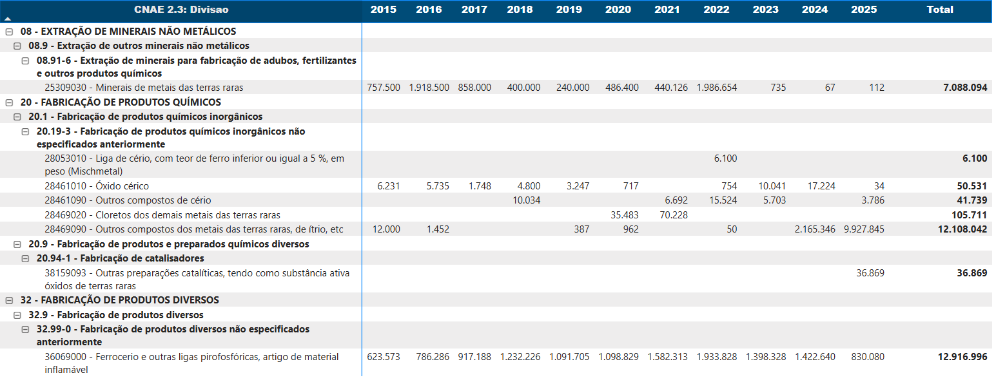
Exportações
Fonte: BI COMEXMIN - ANM

Slide 26
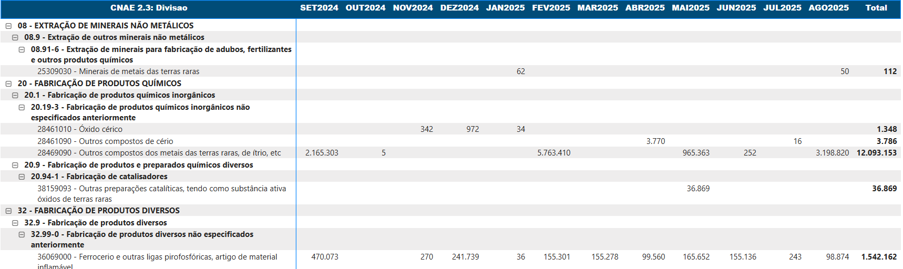
Exportações
Fonte: BI COMEXMIN - ANM

Slide 27
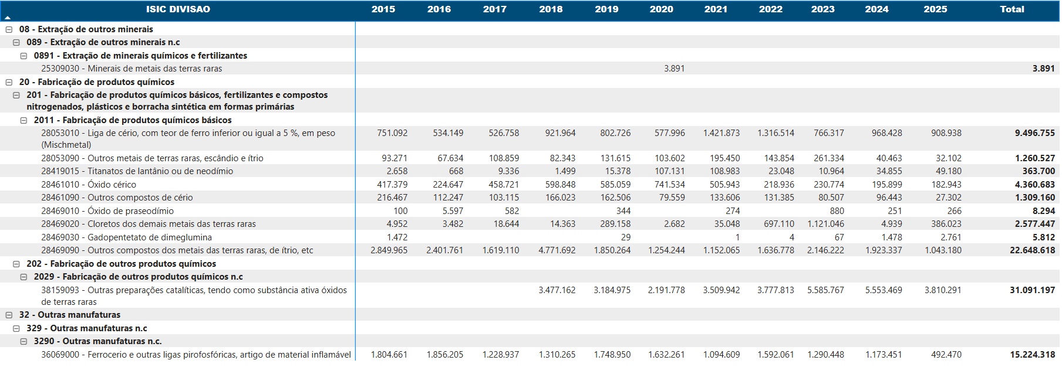
Importações
Fonte: BI COMEXMIN - ANM

Slide 28





Comércio exterior
Exportações 2024
(USD FOB 3,61 milhões, +156,0% em relação a 2023)
Importações 2024
(USD FOB 9,99 milhões, -13,1% em relação a 2023)
0,0% Produtos da Indústria Extrativa Mineral
100,0% Produtos da Indústria de Transformação Mineral
0,0% Produtos da Indústria Extrativa Mineral
100,0% Produtos da Indústria de Transformação Mineral
China
60,0% participação
Produtos:
Óxidos de metais de terras raras (100%)
China (37,0% participação)
Produtos: Metais e compostos (46,6%), Preparações catalíticas (31,2%)
Polinésia Francesa
17,2% participação
França (22,4% participação)
Produtos: Preparações catalíticas (53,5%), Compostos (46,5%)
França
17,0% participação
Produto:
Ferrocerio e outras ligas pirofosfóricas (100%)
Estados Unidos (14,9%) participação
Produtos: Preparações catalíticas (94,9%)
Espanha
4,8% participação

Slide 29

Comércio exterior
Exportações AGO/2025
(USD FOB 10,8 milhões)
Importações AGO/2025
(USD FOB 6,94 milhões)
0,0% Produtos da Indústria Extrativa Mineral
100,0% Produtos da Indústria de Transformação Mineral
0,0% Produtos da Indústria Extrativa Mineral
100,0% Produtos da Indústria de Transformação Mineral
China
91,9% participação
Produtos:
Óxidos de metais de terras raras (100%)
China (46,7% participação)
Produtos: Metais e compostos (70,8%), Preparações catalíticas (29,2%)
França
5,8% participação
França (17,5% participação)
Produtos: Preparações catalíticas (49,7%), Compostos (50,3%)
Produto:
Ferrocerio e outras ligas pirofosfóricas (100%)
Espanha
1,8% participação
Japão (15,0%) participação
Produtos: Preparações catalíticas (99,6%)

Slide 30
Políticas de Apoio ao Setor de Mineração
associadas à Transição Energética
Decreto nº 10.657 de 24 de março de 2021: Institui a Política de Apoio ao Licenciamento Ambiental de Projetos de Investimentos para a Produção de Minerais Estratégicos - Pró-Minerais Estratégicos;
Resolução MME/SGM nº 02 de 18 de junho de 2021: Define a Relação de Minerais Estratégicos para o País;
Decreto nº 11.108 de 29 de junho de 2022: Institui a Política Mineral Brasileira e o Conselho Nacional de Política Mineral;
Decreto nº 11.120 de 05 de julho de 2022: Permite as operações de comércio exterior de minerais e minérios de lítio;
Decreto nº 11.964 de 26 de março de 2024: Regulamenta enquadramento e acompanhamento dos projetos de investimento prioritários (debêntures incentivadas);
Lei nº 14.902, de 27 de junho de 2024. Cria o programa de Mobilidade Verde e Inovação (Mover);
Resolução nº 5, DE 26 DE AGOSTO DE 2024: Institui a Política Nacional de Transição Energética - PNTE, o Plano Nacional de Transição Energética - Plante, o Fórum Nacional de Transição Energética - Fonte, e dá outras providências;
Fundo de Investimento em Participações (FIP) no Setor de Mineração 2024 – R$ 1 bilhão em parceria com o BNDES;
Edital de chamada pública de 07.01.2025 - BNDES e Finep para minerais estratégicos – R$ 5 bilhões;
Resolução Senado nº 20 de 2025 – Institui a Frente Parlamentar em Defesa das Terras Raras Brasileiras;
Lei nº 15.190, de 8 de agosto de 2025 - Dispõe sobre o licenciamento ambiental;
Lei Estadual nº 23.597, de 27 de agosto de 2025 - Institui a Autoridade Estadual de Minerais Críticos do Estado de Goiás – AMIC/GO e cria o Fundo Estadual de Desenvolvimento dos Minerais Críticos – FEDMC.

Slide 31

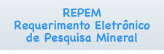

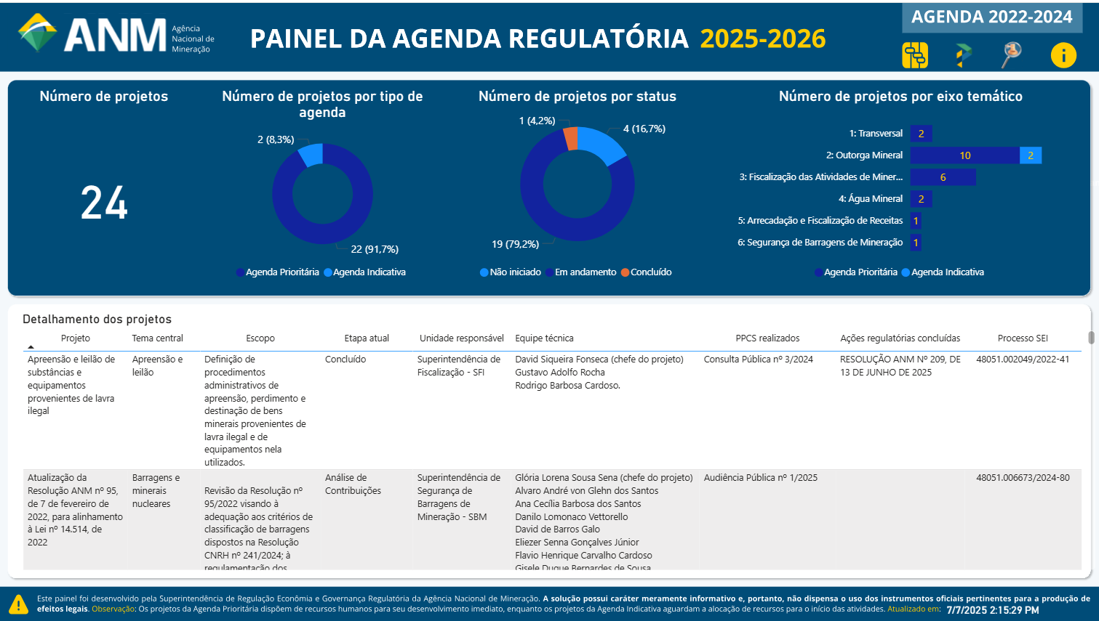
Ações da ANM
A ANM tem Plano Estratégico que define suas prioridades para os próximos anos, incluindo a gestão de minerais críticos e estratégicos;
O plano envolve a otimização de processos internos, como análises e fiscalizações remotas, e o fortalecimento das relações institucionais (intercâmbio, convênios, troca de informações, etc.);
Criação da Divisão de Minerais Críticos e Estratégicos;
Plataforma de Minerais Críticos e Estratégicos - em desenvolvimento;
Sistema Oferta Pública e Leilão de Áreas – SOPLE (parceira ANM e B3);
Requerimento Eletrônico de Pesquisa Mineral - REPEM;
Agenda Regulatória (Aproveitamento de Rejeitos e Estéreis; Recursos e Reservas Minerais; Fechamento de Mina);
Projetos da Agenda Regulatória em andamento: atualização de Normas Reguladoras da Mineração (NRM); desapropriação, renúncia e desistência; resolução de conflitos; simplificação de processos de outorga; garantias financeiras;
Avanços tecnológicos (Protocolo Digital);
Transparência e redução da assimetria de informação: Processo de Participação e Controle Social (PPCS), Dados Abertos, painéis interativos.

Slide 32
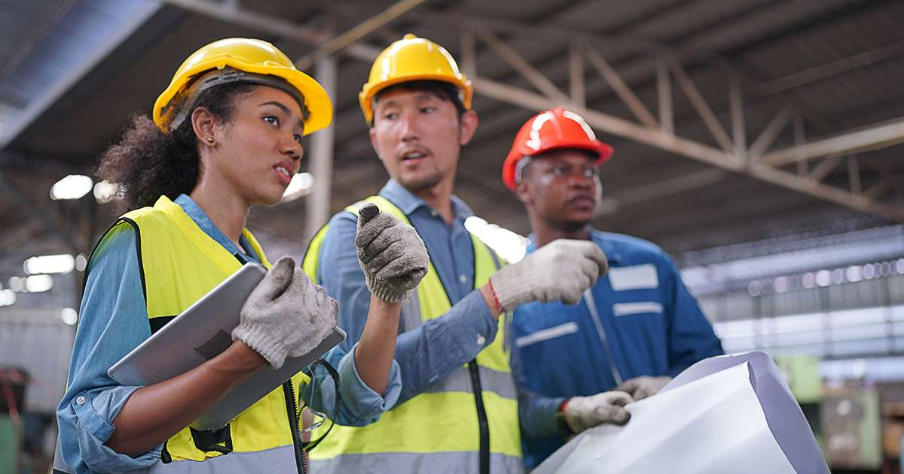




OBRIGADO!
Mariano Laio de Oliveira
Chefe da Divisão de Minerais Críticos e Estratégicos – DIVMCE
Superintendência de Economia Mineral e Geoinformação – SEG
seg@anm.gov.br
WWW.ANM.GOV.BR/
Agência Nacional de Mineração – ANM
gov.br/anm

